Slide 1
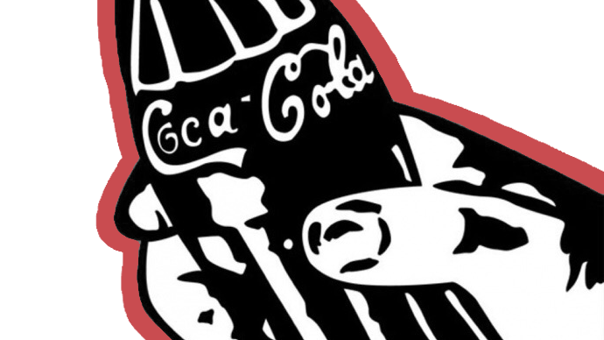
COLA
HAVE FUN TOGETHER
김태경

Slide 2
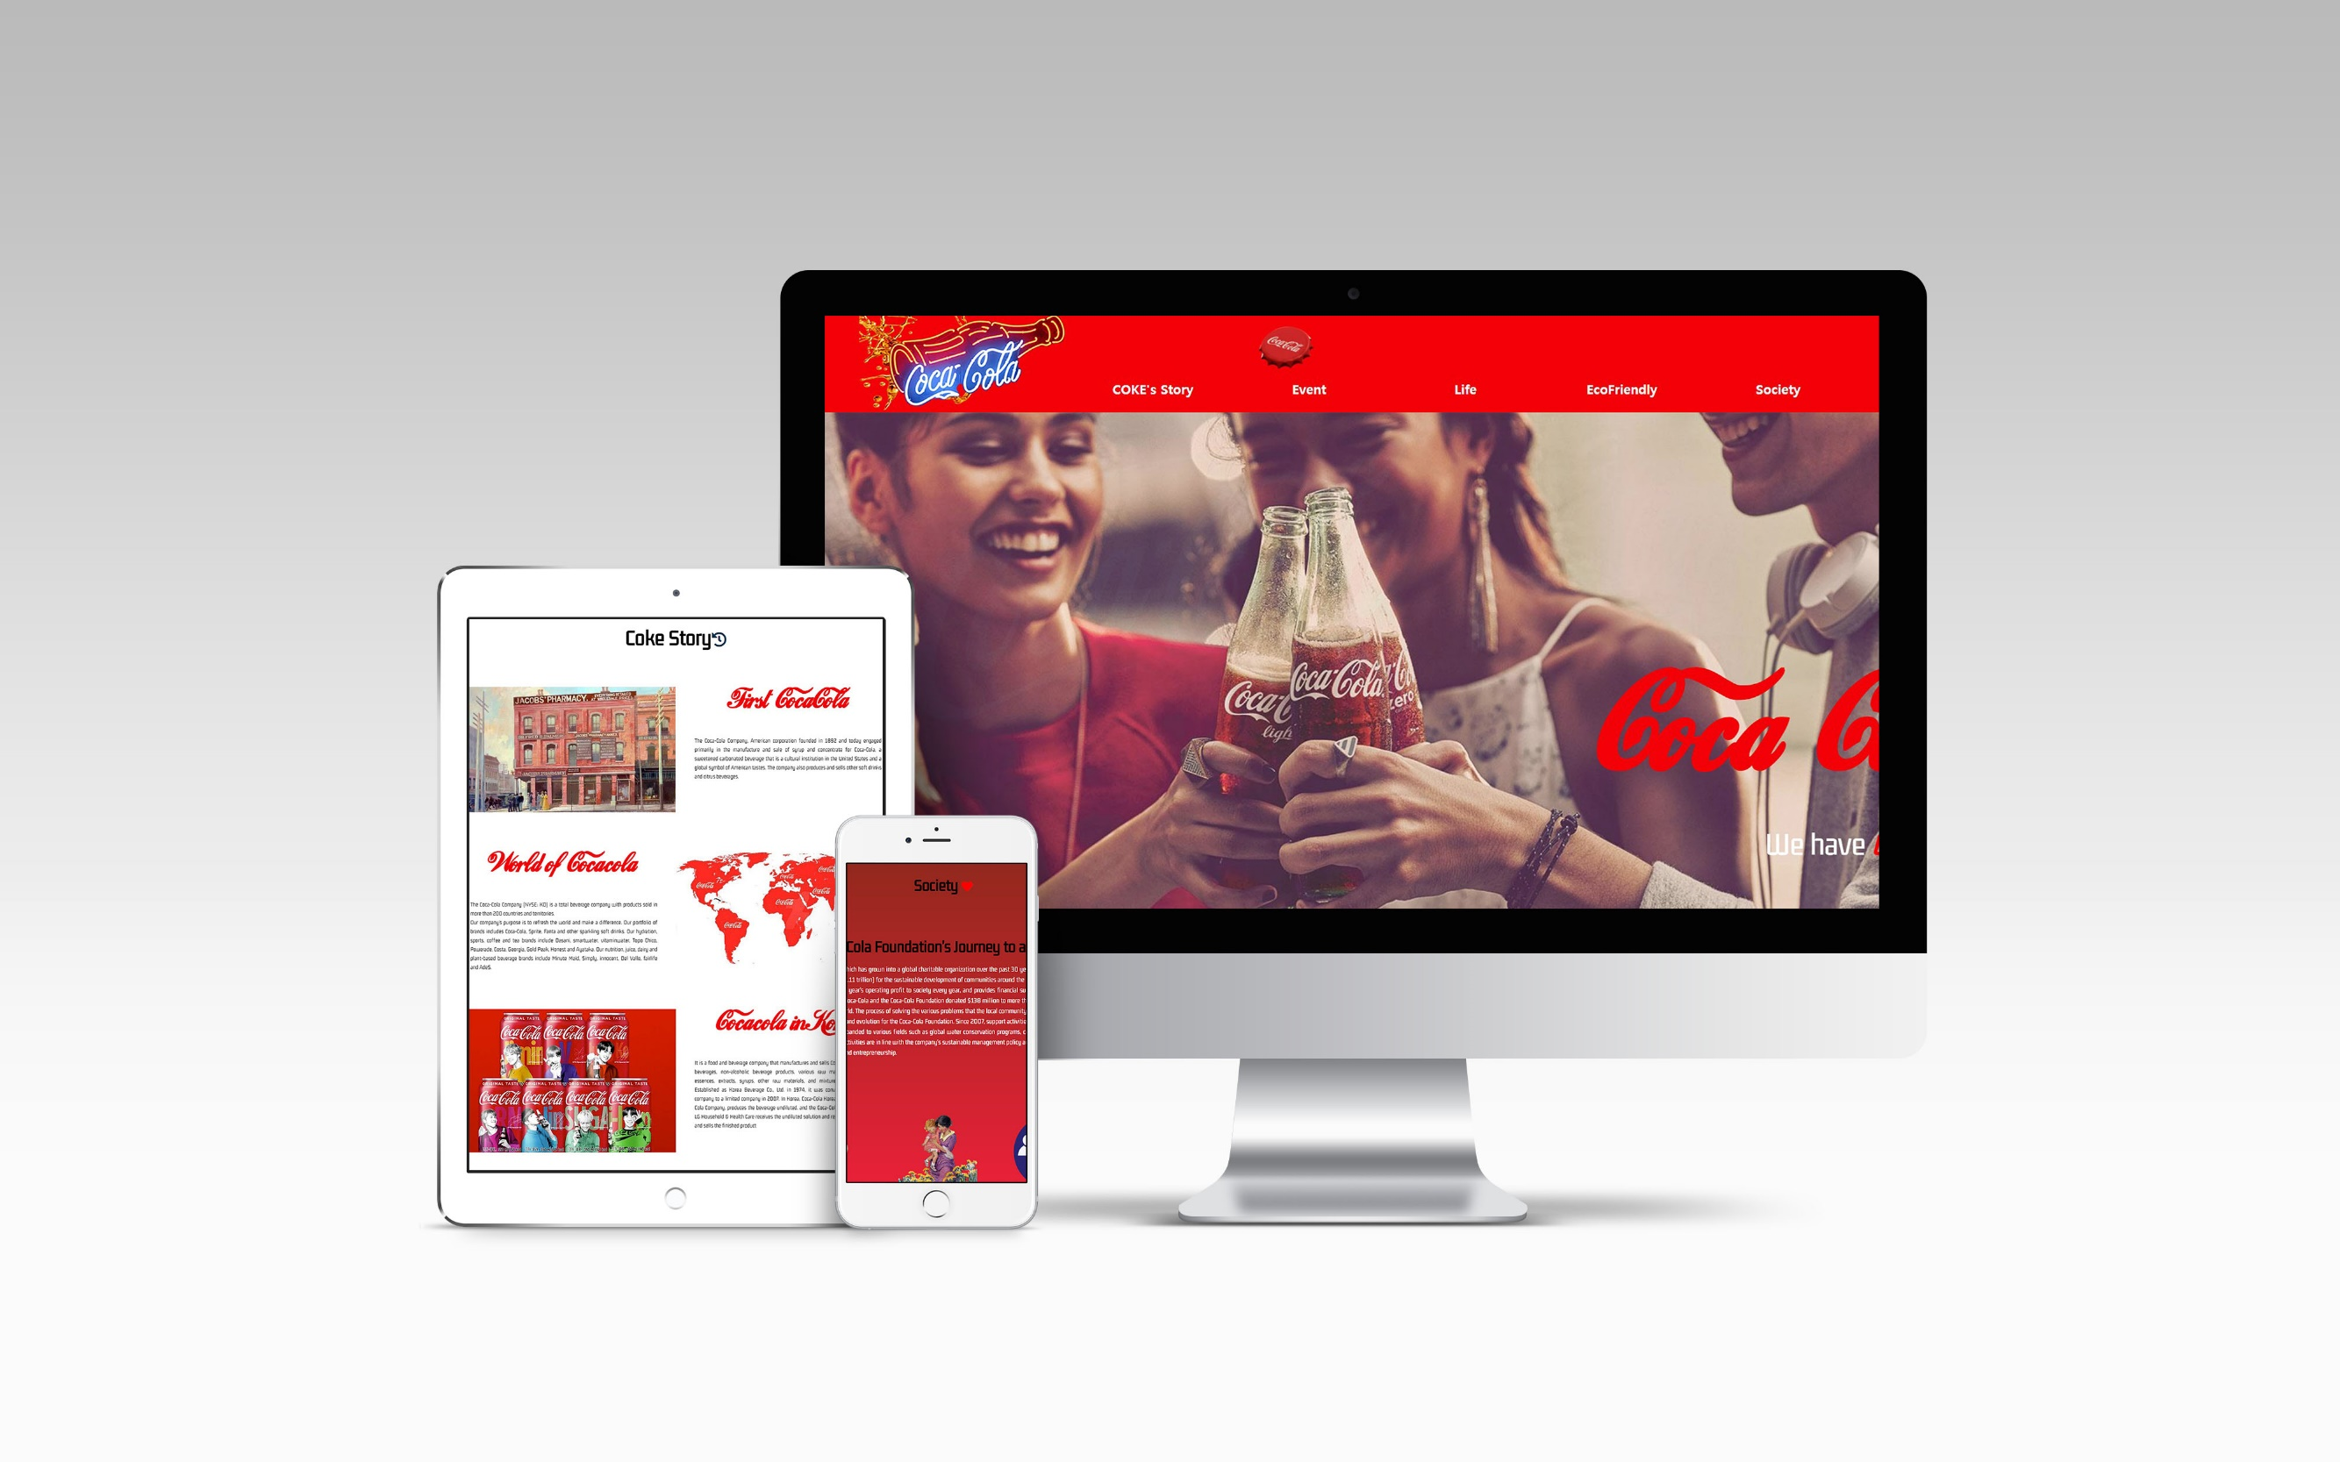
MockUp
1

Slide 3
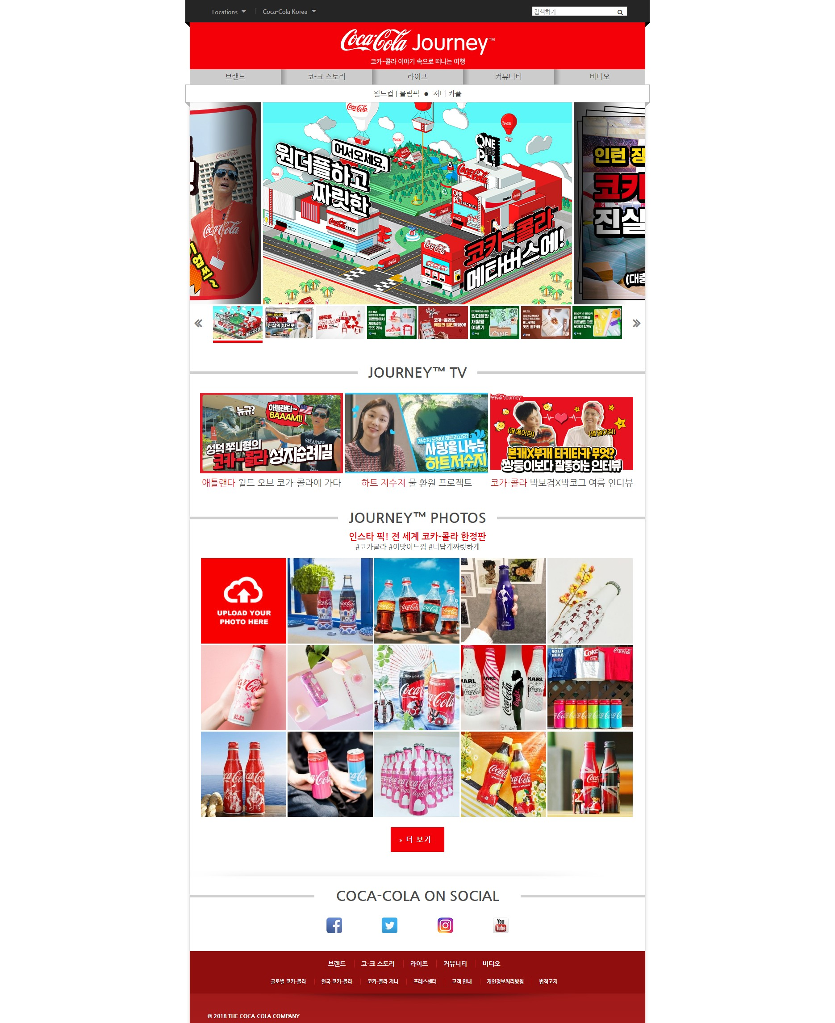
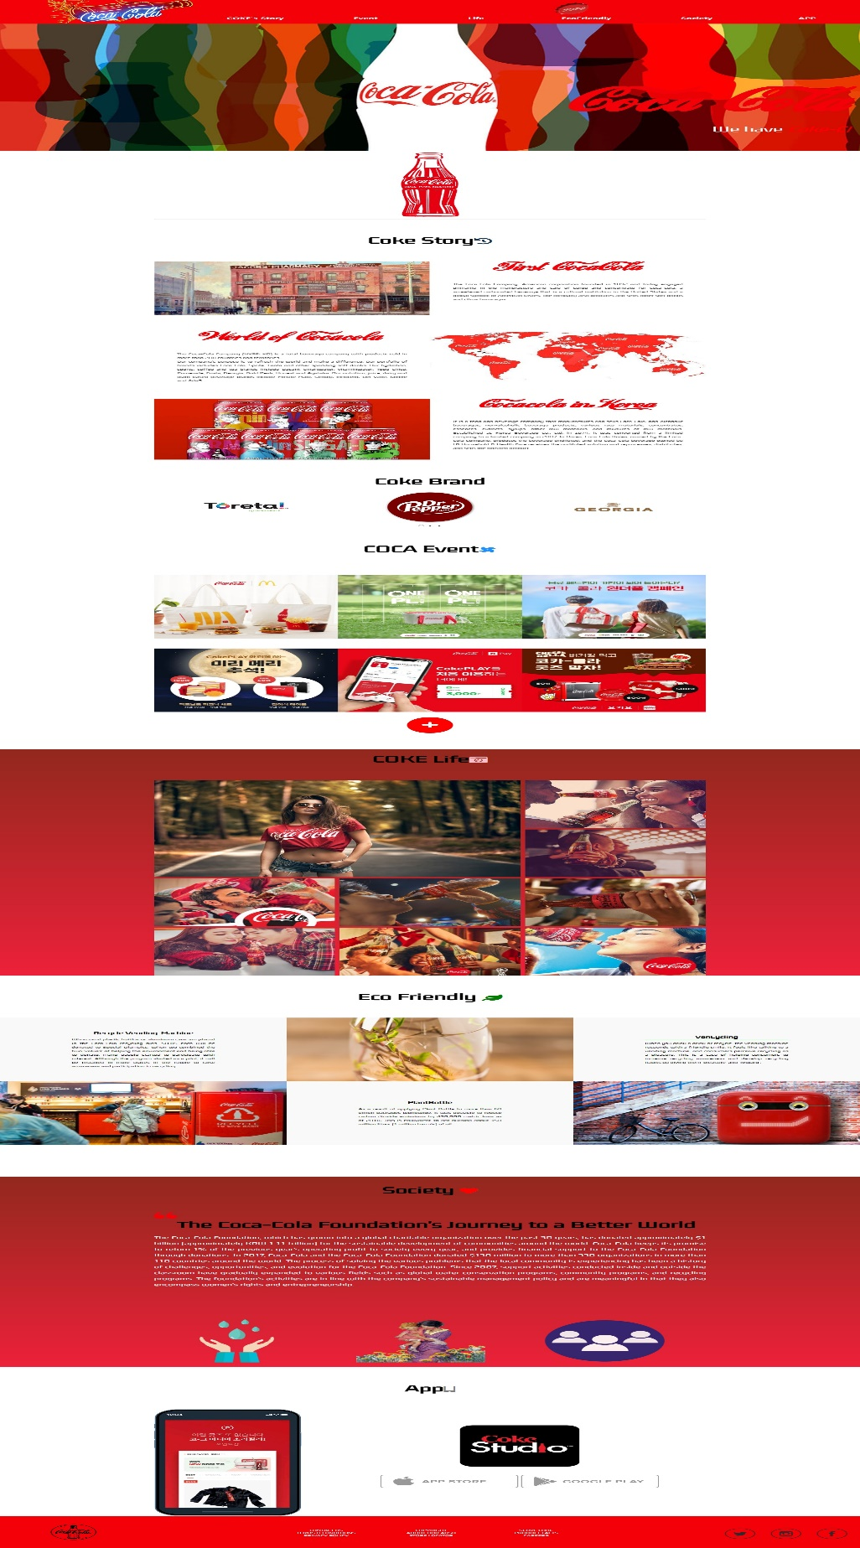
Why renewal?
직관적이지 않은 디자인
·배치와 가독성이 떨어져 눈에 안들어오는게 가장 큰 문제
· 특히 경쟁사인 펩시와 비교했을 때 빈약하다는 느낌이 들어
리뉴얼을 해보면 어떨까 하는 생각에 시작하였습니다.
2

Slide 4
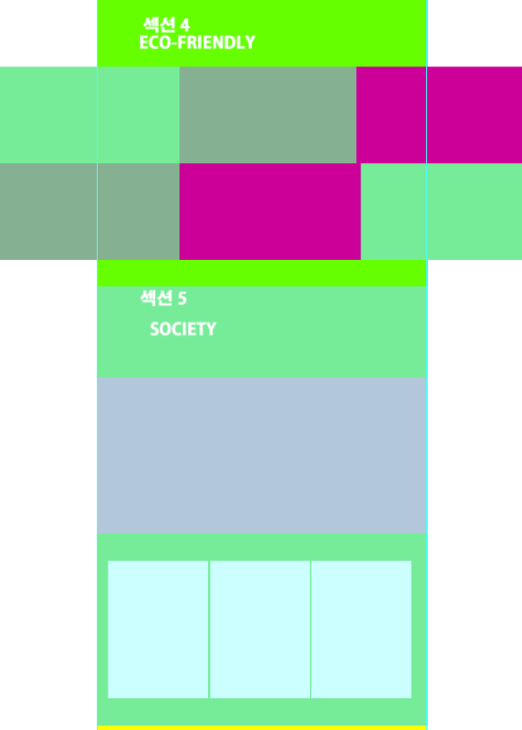
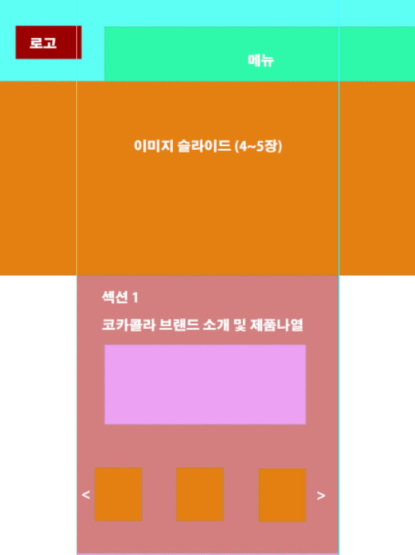
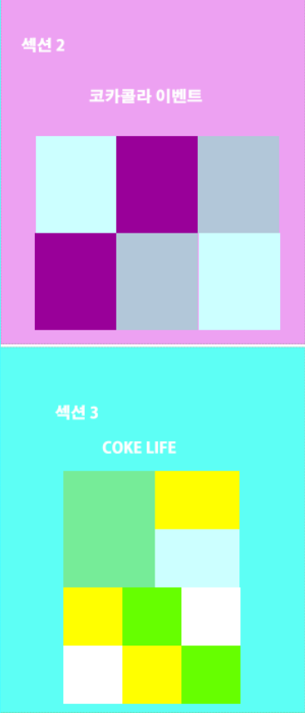
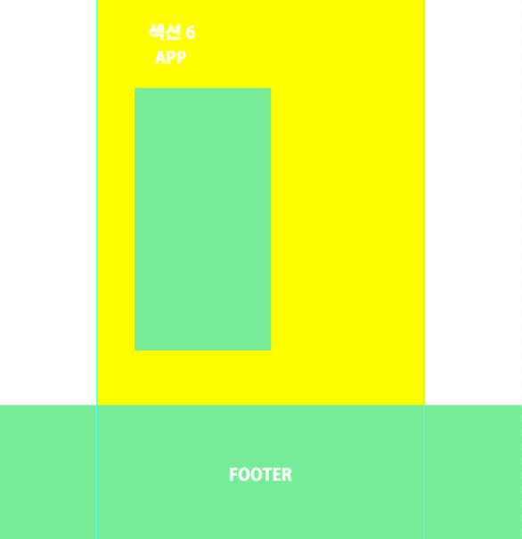
WIRE FRAME
AND
1
2
Used
3
4
FONT-WEIGHT : COCACOLA,
LOKI COLA,
GemunuLibre-VariableFont
MAIN-COLOR : #F40009
SUB-COLOR : #000000
3

Slide 5
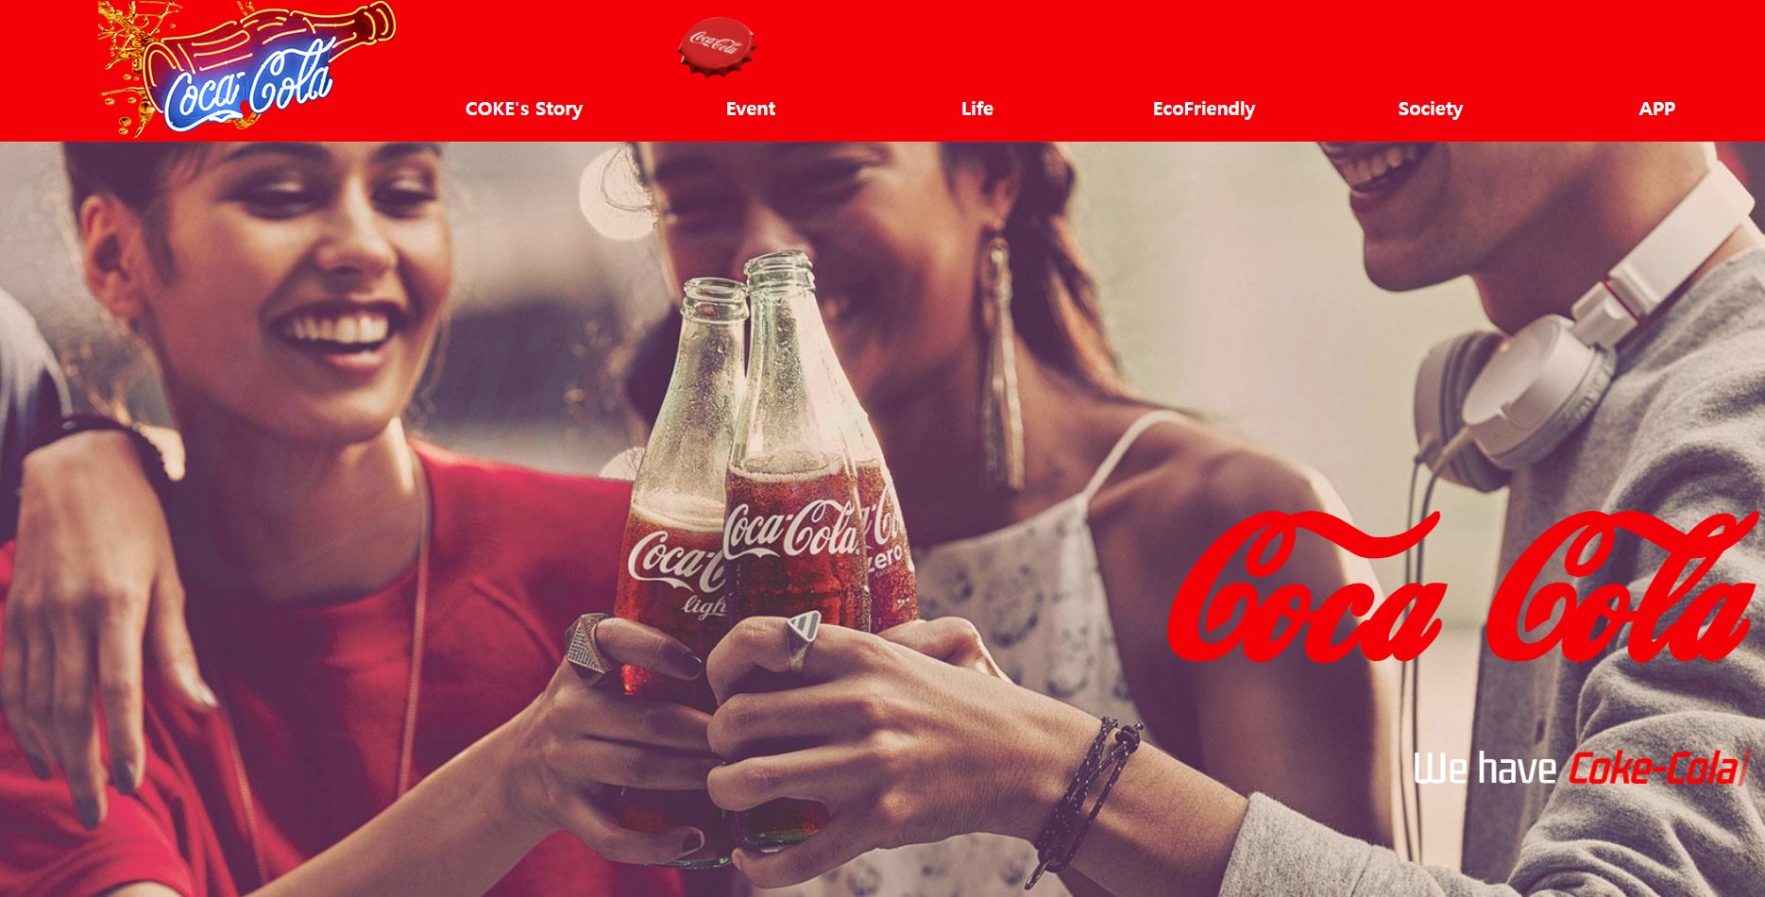
HEADER
네비게이션 위 병뚜껑이 회전하는 느낌을 줘 색다르게 표현했습니다.
메인화면에는 Slick.js과 Typingjs를 써 역동적인 느낌을 줬습니다.
4

Slide 6
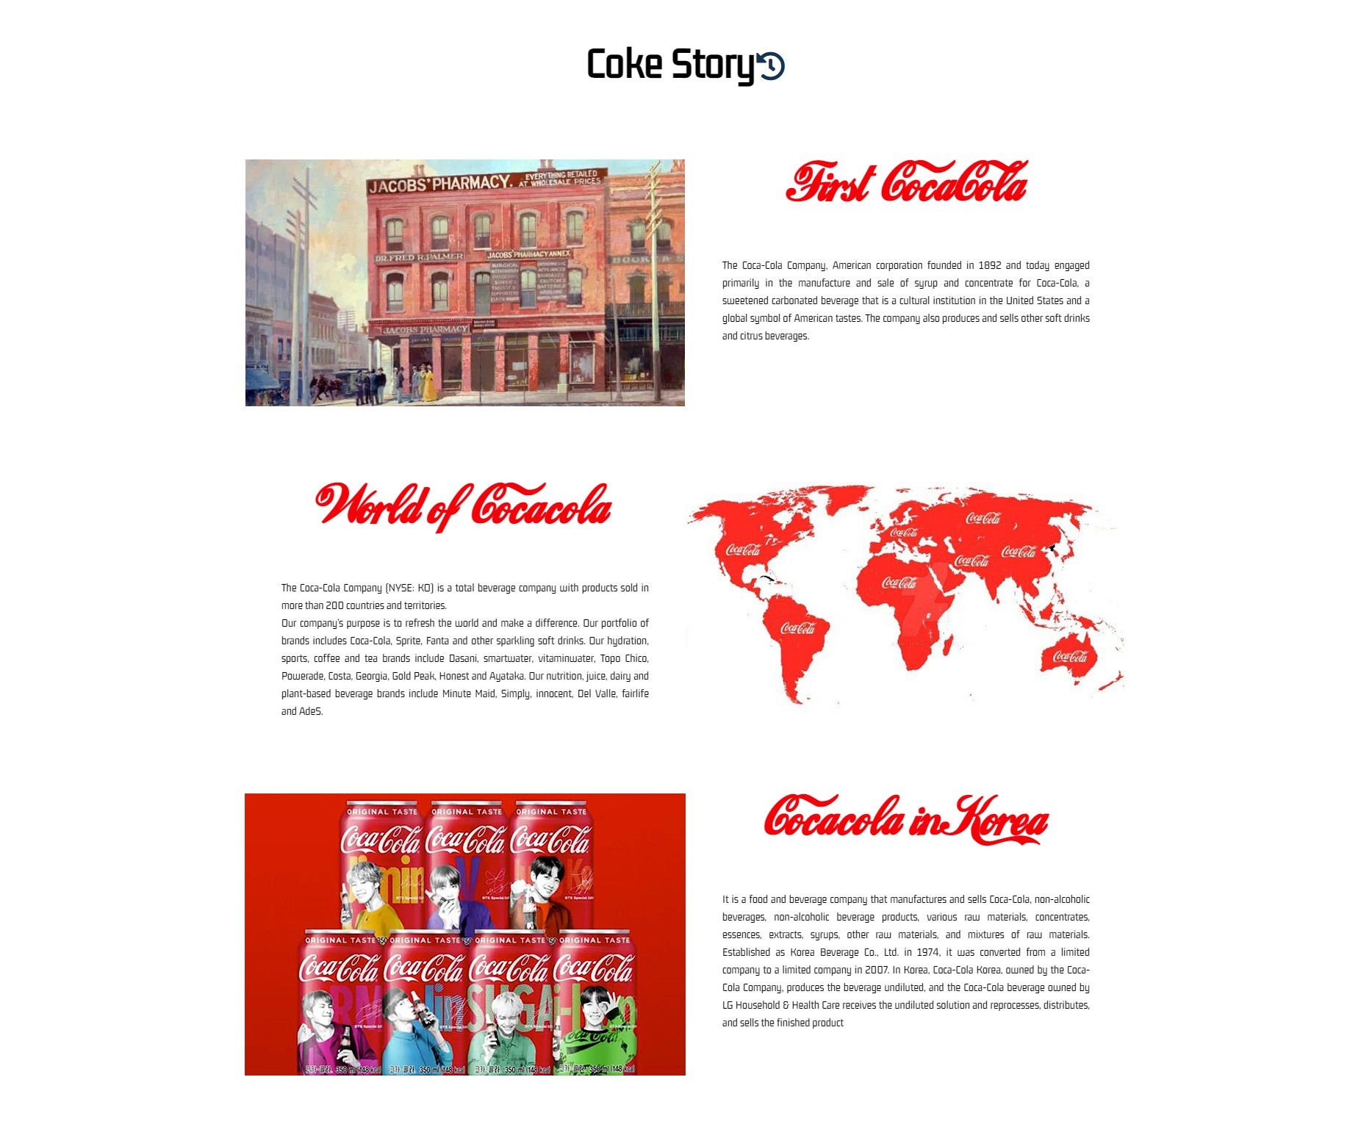
SECTION 1
간략하게 코카콜라의 역사를 담아봤습니다.
WOW.js와 애니메이션 효과를 줬습니다.
RESULT
5

Slide 7
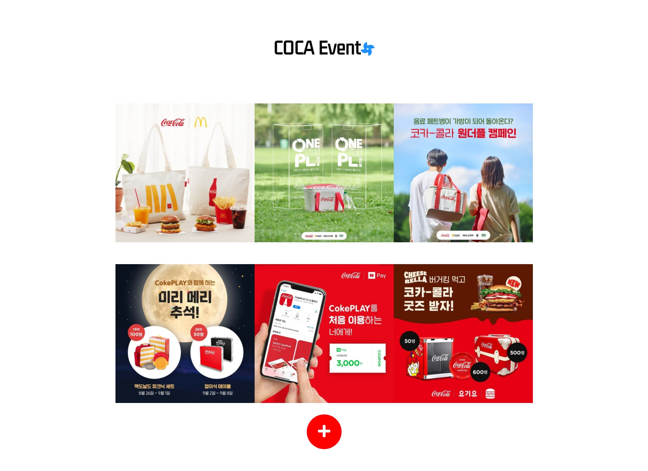
SECTION 2
이벤트 및 콜라보레이션을 담은 부분입니다.
Hover를 줘 역동적 느낌을 줬습니다.
6

Slide 8
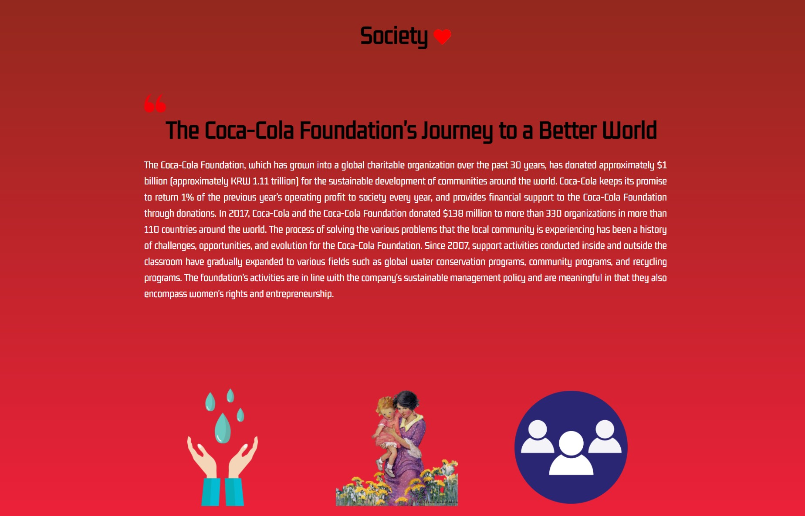
SECTION 3
코카콜라가 중요시하는 3가지를 나열한 탭입니다.
7
Wow.js와 hover 효과를 줬습니다.

Slide 9
